Slide 1

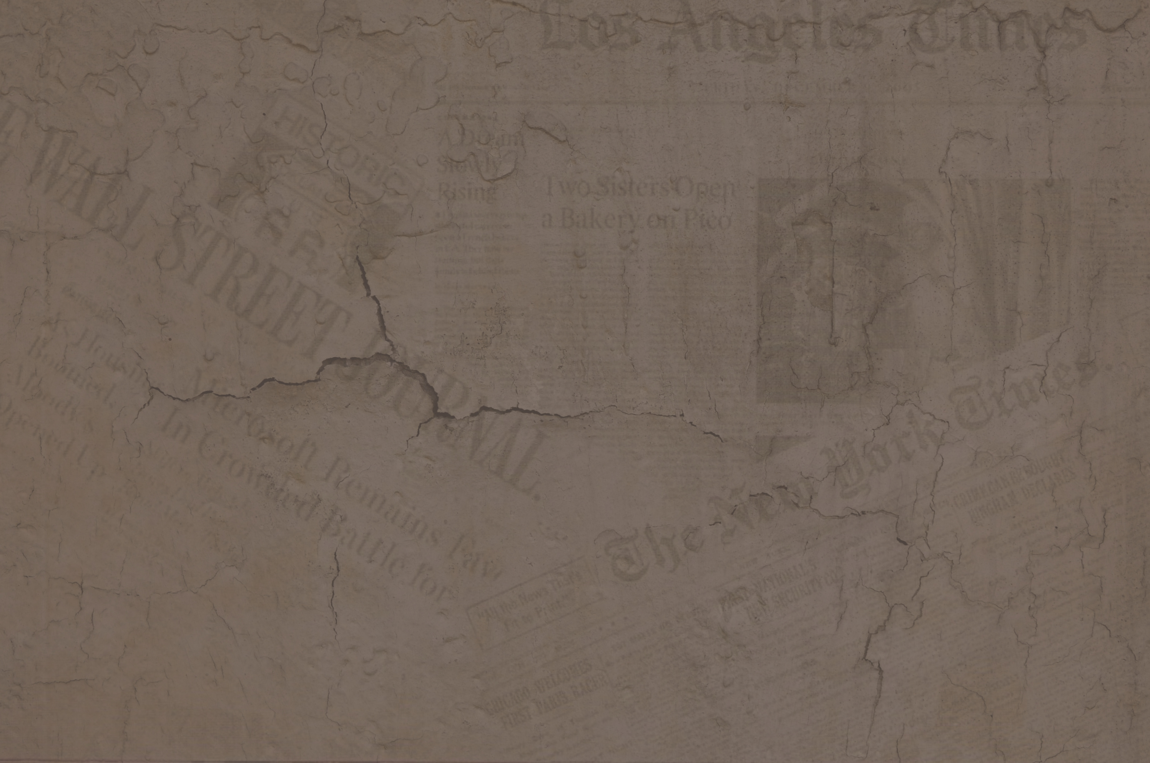
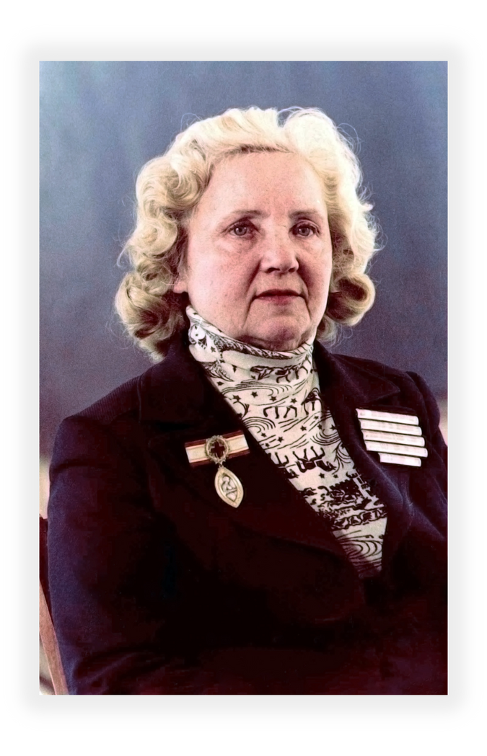
Библиотека Белорусского государственного
технологического университета
«Я, Софья Кунцевич, пришла сюда, чтобы убить войну»

Slide 2

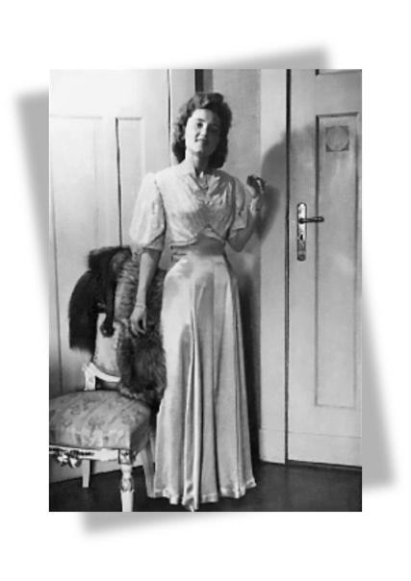
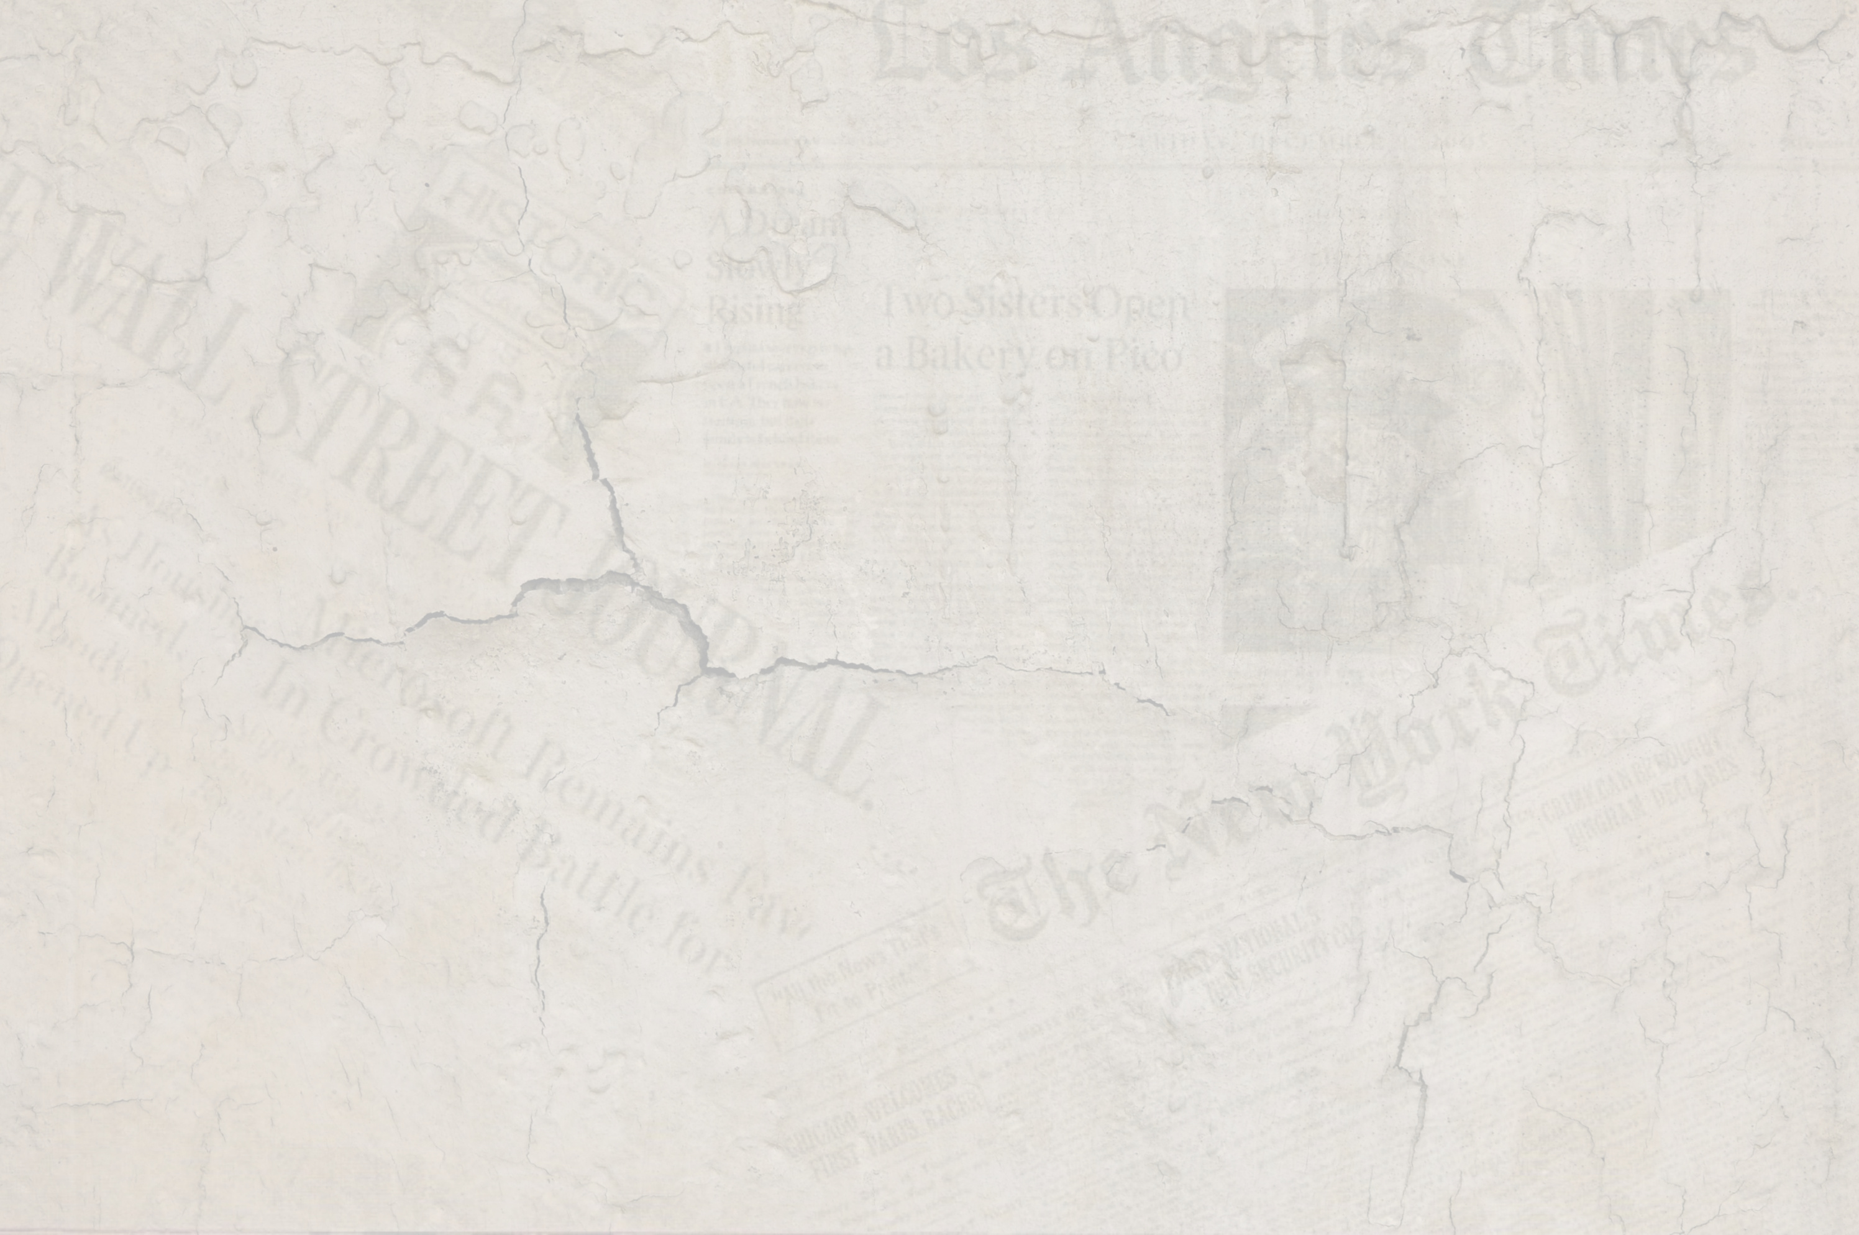
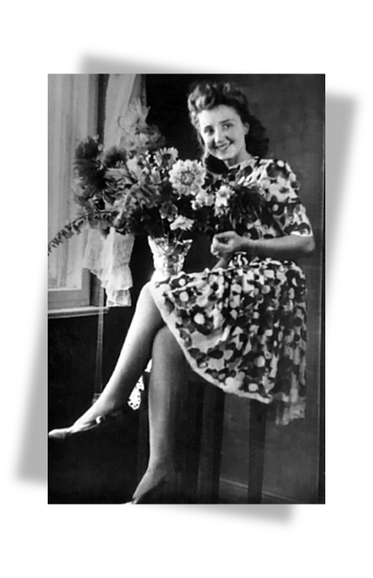
Софья Адамовна родилась 28 ав-густа 1924 года в деревне Воро-новщина Копыльского района Минской области. Закончила шко-лу и курсы учителей русского языка и литературы при Минском педагогическом институте имени М. Горького. Была направлена на работу учительницей в Вилей-скую неполную среднюю школу. Здесь и застала ее война. С трудом ей удалось эвакуироваться из Бе-ларуси в Украину.

Slide 3
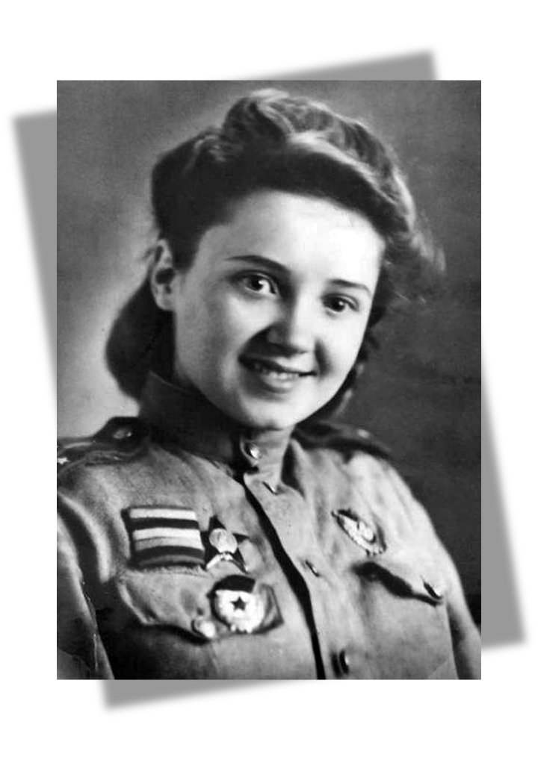
В июле 1941 г. в составе стрелкового батальона Софья добровольно уходит
на фронт в должности командира санитарного взвода.
19 июля 1941 г. батальон принял боевое крещение в Винницкой области.
Жестокие бои продолжались до декабря 1941 года. В одном из этих боев Софья была тяжело ранена и отправлена в госпиталь.
В апреле 1942 г. девушка возвращается
в свой батальон. Снова — бои,
тяжелое ранение.

Slide 4
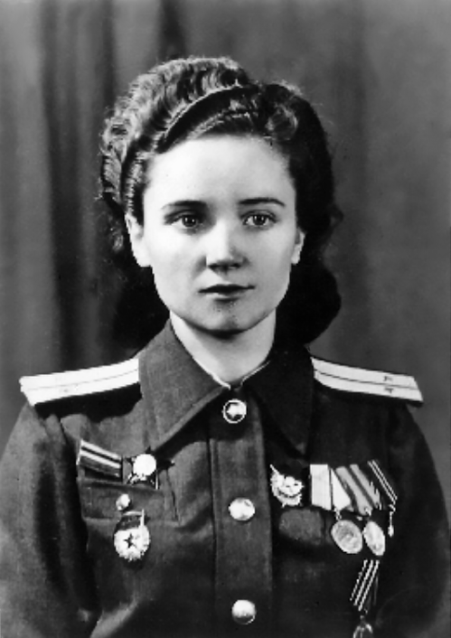
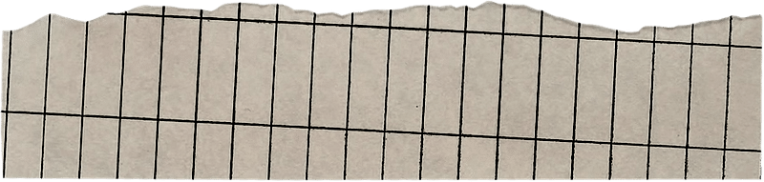
Софья Адамовна вспоминает:
«Более двух недель нам пришлось непрерывно сражаться в горах. В нашем батальоне осталось всего 18 человек, комбат и комиссар погибли. Хотя нас была маленькая горстка, продолжали держать высоту. Я возглавила командование батальоном. Мы поклялись умереть, но не отдать высоту врагу».
Клятву они сдержали.
За этот подвиг лейтенант медицинской службы Софья Адамовна Кунцевич была на-граждена Орденом Боевого Красного Знамени. Принимала участие в боях за освобождение Се-верного Кавказа, Украины, Молдавии, дошла до Берлина. Демобилизована в 1946 г. в звании лейтенанта медицинской службы.

Slide 5
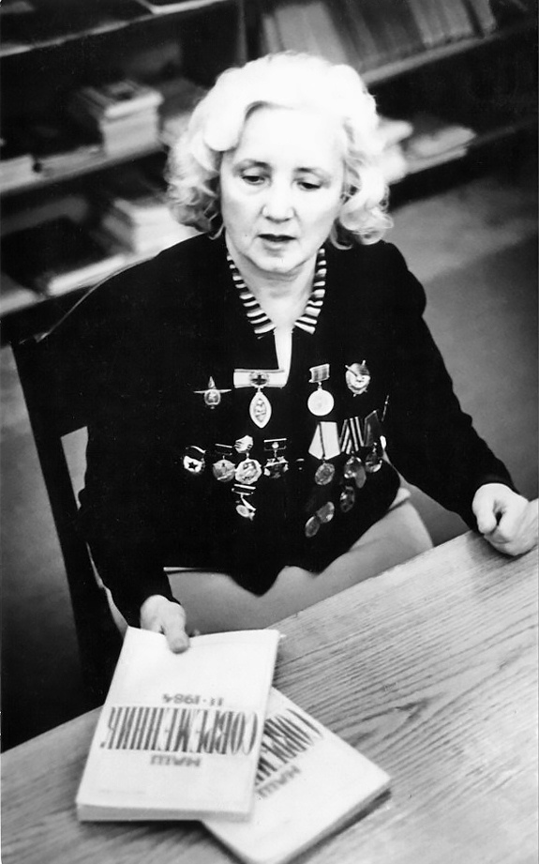
За годы войны она вынесла с поля боя 147 раненых.
Награждена: Орденом Красного Знамени, Орденом Красной Звезды, медалью «За оборону Кавказа», медалью «За освобождение Варшавы», медалью «За взятие Берлина», медалью «За победу над Германией».
В 1981 году награждена медалью имени Флоренс Найтингейл.
«За истинное милосердие и заботу о людях, вызывающие восхищение всего человечества» —
написано на оборотной стороне медали.

Slide 6
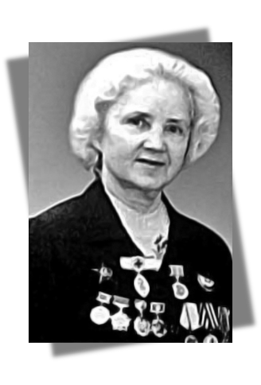
Софья Адамовна Кунцевич вспоминает:
«Вручили мне недавно медаль... От Красного Креста... Золотую международную медаль «Флоренс Найтингейл». Все поздравляют и удивляются: «Как это вы могли вытащить сто сорок семь раненых? Такая миниатюрная девочка на военных фото-графиях». Да, я их, может, двести вытащила, кто тогда считал. Мне это и в голову не приходило, мы этого не понимали. Идёт бой, люди истекают кровью, а я буду сидеть и записывать. Я никогда не дожидалась, когда кончится атака, ползала во время боя и подбирала раненых. Если у него осколочное ранение, а я приползу к нему через час-два, то мне там нечего делать, человек останется без крови.
Три раза раненая и три раза контуженная. На войне кто о чём мечтал: кто домой вернуться, кто дойти до Бер-лина, а я об одном загадывала — дожить бы до дня рождения, чтобы мне исполнилось восемнадцать лет. Почему-то мне страшно было умереть раньше, не дожить даже до восемнадцати. Ходила я в брюках, в пилотке, всегда обор-ванная, потому что всегда на коленках ползёшь, да ещё под тяжестью раненого. Не верилось, что когда-нибудь можно будет встать и идти по земле, а не ползти. Это мечта была! Приехал как-то командир дивизии, увидел меня и спрашивает: «А что это у вас за подросток? Что вы его держите? Его бы надо послать учиться». <>
Дошла до Берлина. Расписалась на Рейхстаге:
«Я, Софья Кунцевич, дочь кузнеца, пришла в Берлин, чтобы убить войну».

Slide 7
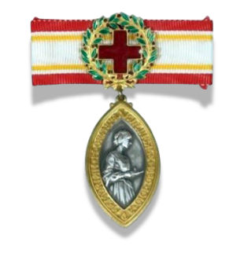
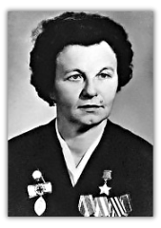
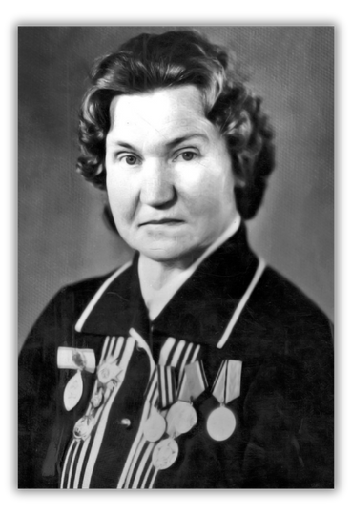
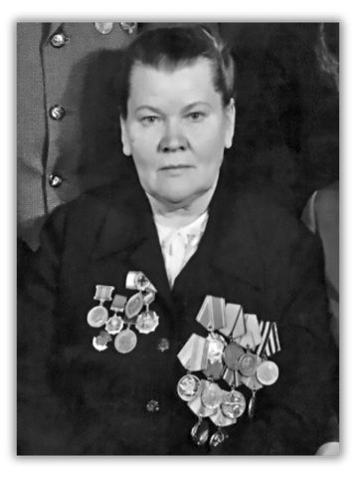
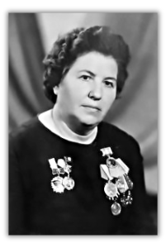
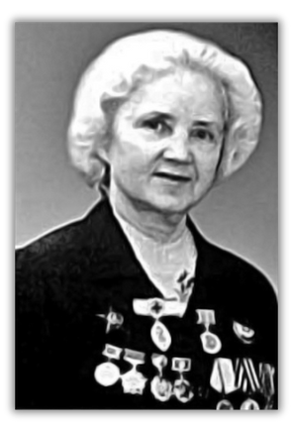
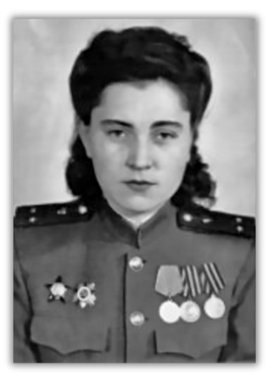
Медаль имени Флоренс Найтингейл
За подвиги в военное время шесть медицинских сестер Беларуси, участниц Великой Отечественной войны, были награждены этой медалью. Это легендарные Зинаида Михайловна Туснолобова-Марченко — Герой Советского Союза, Софья Васильевна Голухова, Евгения Максимовна Шевченко, Екатерина Ефимовна Сиренко, Софья Адамовна Кунцевич и Мария Афанасьевна Гарачук.

Slide 8
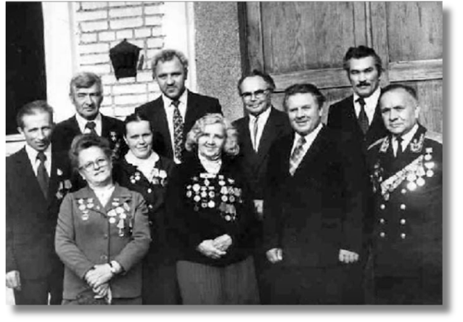
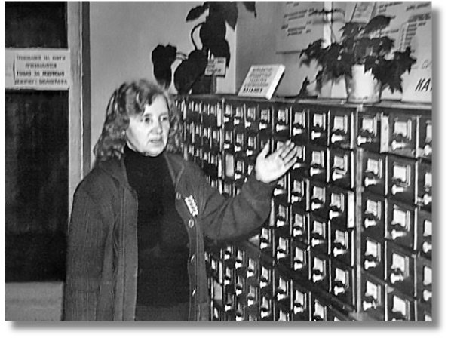
После войны, в 1951 году окончила библиотечный факультет Минского государственного педагогического института имени А. М. Горького.
С 1951 по 1958 гг. работала зав. от-делом комплектования библиотеки Академии наук БССР.
С 1958 по октябрь 1961 г. — директор Республиканской медицинской биб-лиотеки.
С 6 октября 1961 по 10 сентября 1963 г. — старший библиограф института трав-матологии и ортопедии Минздрава БССР.
С 1963 по 1988 гг. — директор библиотеки Белорусского технологи-ческого института им. С. М. Кирова (сейчас — Белорусский государствен-ный технологический университет).

Slide 9
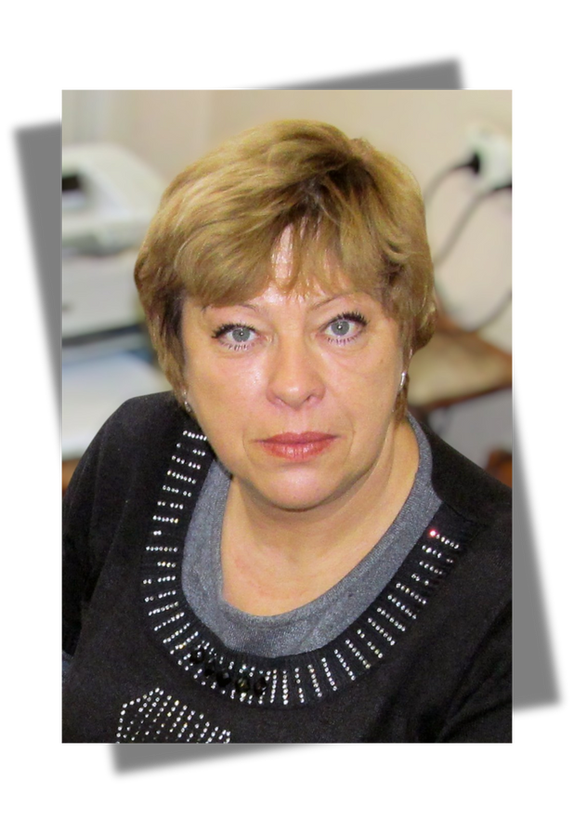
Воспоминания коллег
Алла Голубева, главный библиограф библиотеки БГТУ:
«Она была руководителем и помогла многим, и мне в частности, найти свой путь к профессии. Она говорила о преимуществах профессии,
о том, какая это интересная работа, и вела себя совершенно… не как герой войны, совершенно без всякого пафоса. Она обожала свою работу, обожала коллектив. Как женщина она была очень красивой, буквально
до старости оставалась очень яркой, индивидуальной, очаровательной.
Про войну вспоминать не любила. Единственное, что я помню: она
рассказывала про одного молодого солдатика, которого тащила на плащ-палатке, надрываясь, окровавленного. И она сказала, что он всё звал маму… И ещё я помню её слова: «девочки, ничего нет
в этом мире страшнее войны».
На 9 Мая мы ездим к ней на кладбище, убираем, покупаем цветы, стараемся досмотреть могилу.
И я думаю, другие поколения продолжат этим заниматься».

Slide 10
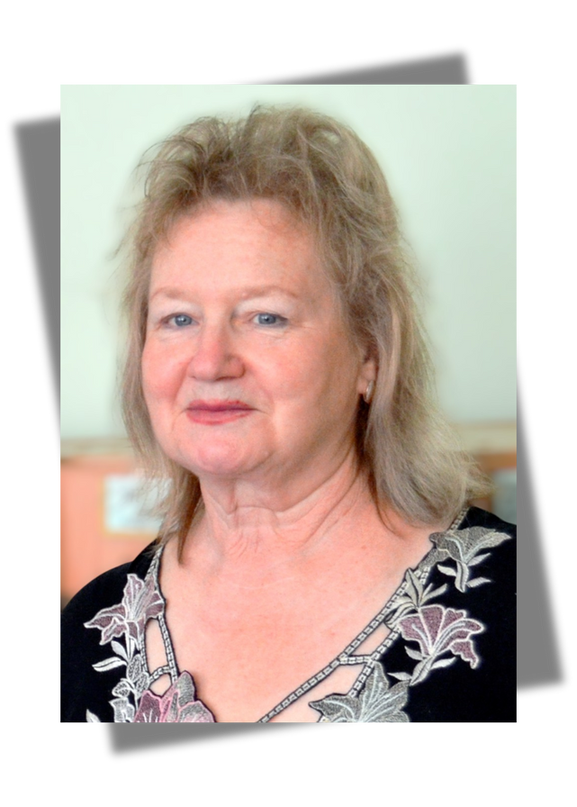
Воспоминания коллег
Тамара Данильченко, председатель профбюро библиотеки:
«Запомнила я её смелой, очень смелой. Она могла ходить
к руководству, к ректору, что-то требовать. Работа с кадрами у неё была просто замечательная. Она заботилась обо всех своих сотрудниках.
Она могла выступать на партсобраниях со своим мнением, с ней считались, – ведь она воевала. Софья Адамовна была красивой девушкой, очень красивой, у меня фотографии есть… И даже, когда ей было под
90 лет, она всё равно была красивая.
О войне в библиотеке не рассказывала. Только на институтских собраниях, когда съезжались ветераны, и они говорили о своём. К 9 Мая они относились с благодарностью, со всем уважением, потому что сами прошли эти страшные годы, эти страшные события».

Slide 11


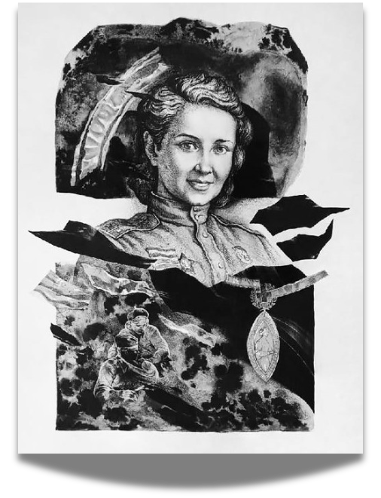
Портрет С. А. Кунцевич
1989 г. Бумага, цветная автолитография.
Художник Вареца Ляиля Ахтямовна (род. 1951)

Slide 12
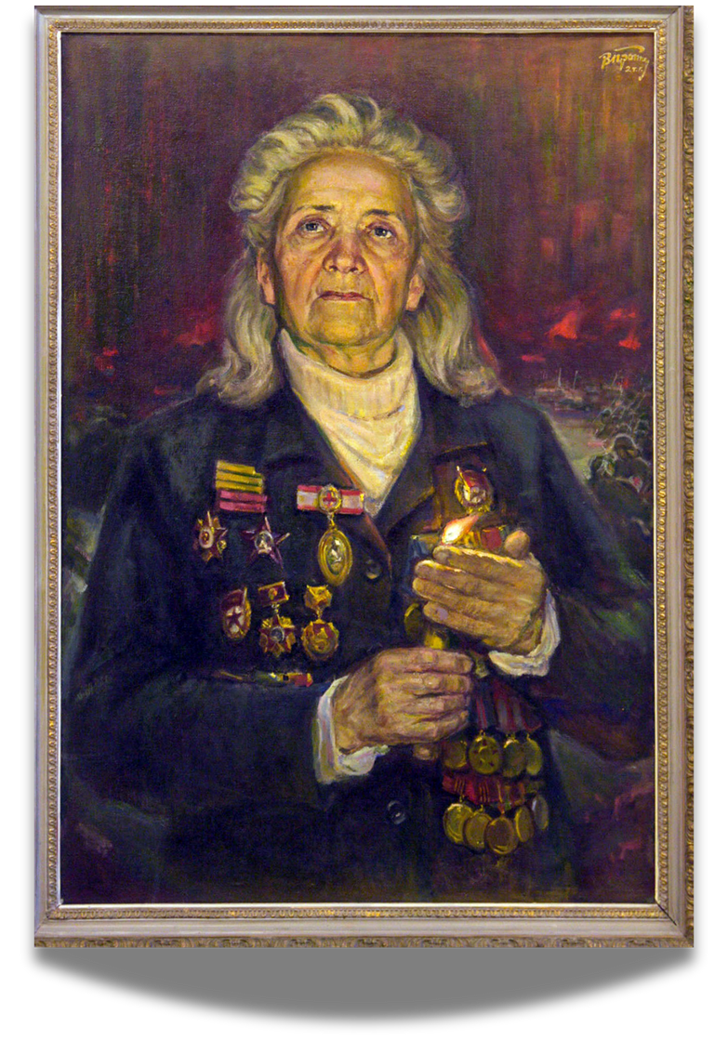
Портрет ветерана войны
Софьи Адамовны Кунцевич
2000 г. Холст, масло.
Художник Протасеня Виктор Сазонович (1925-2001), белорусский художник,
Заслуженный деятель искусств БССР (1981),
председатель правления Белорусского союза художников (1973–1977)

Slide 13
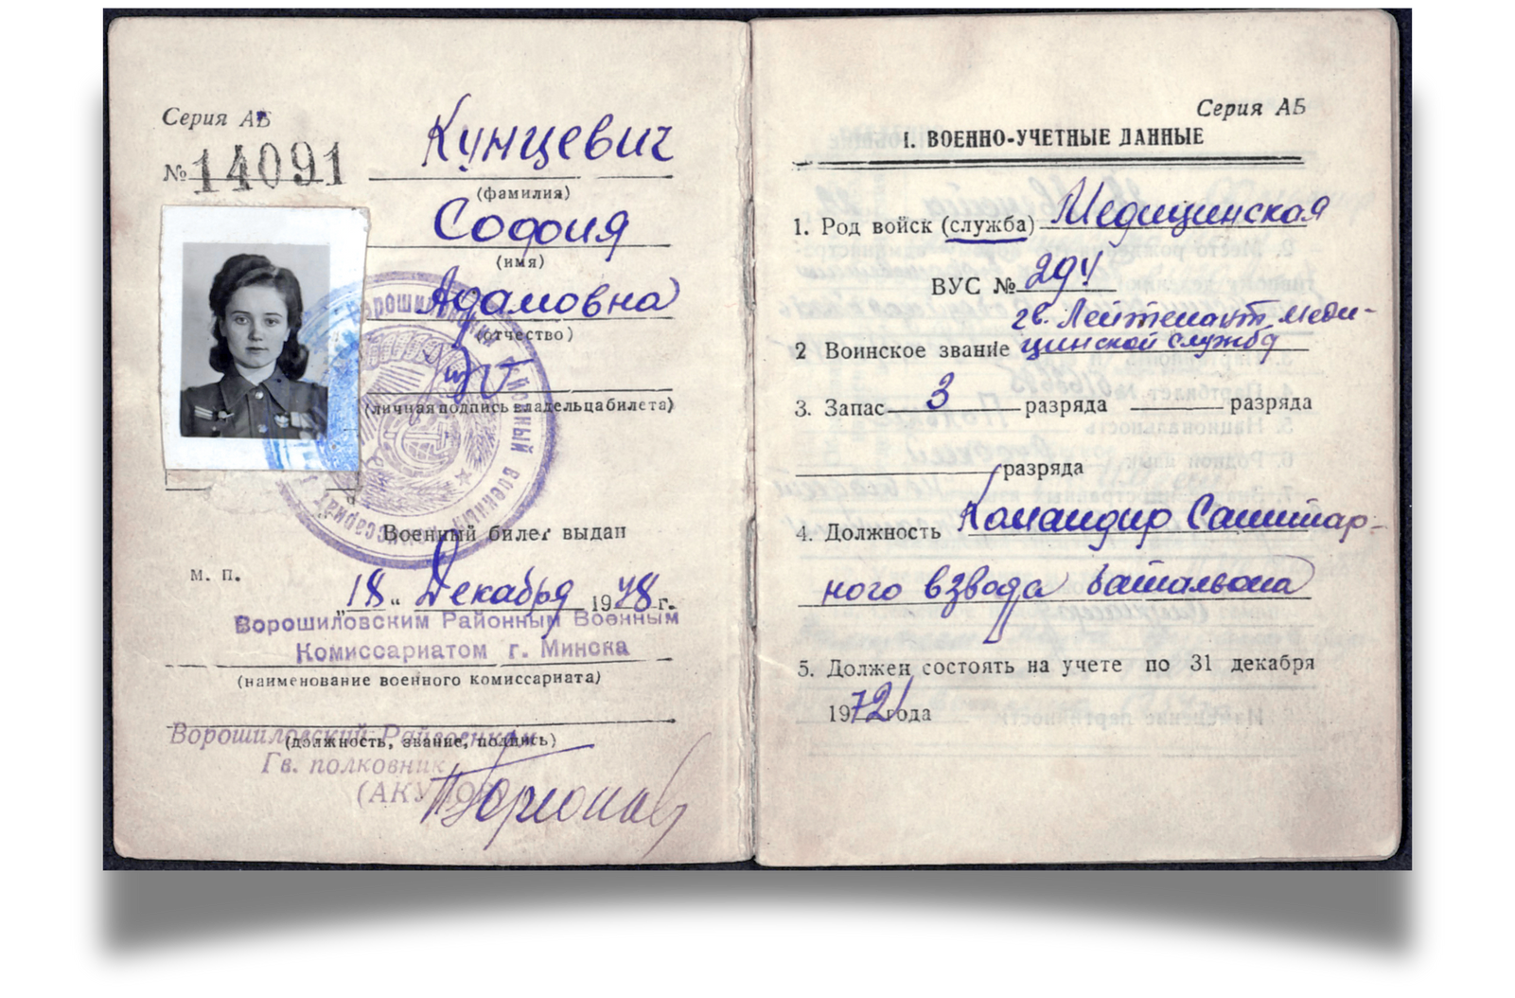
Военный билет Кунцевич С. А.

Slide 14
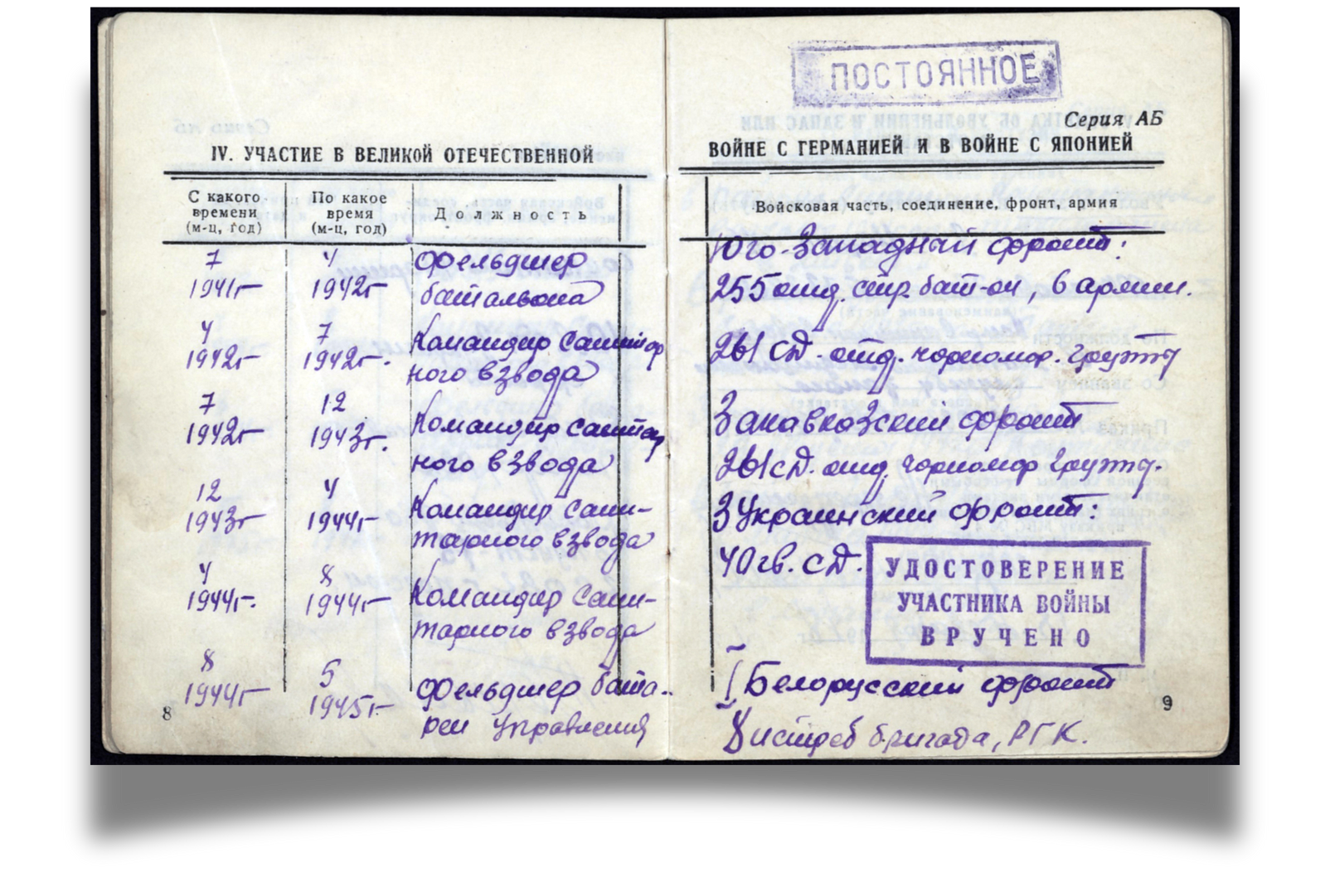
Военный билет Кунцевич С. А.

Slide 15
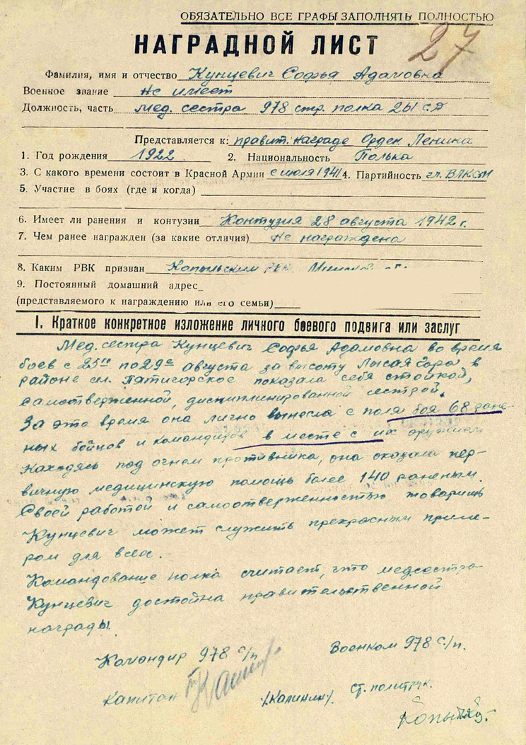
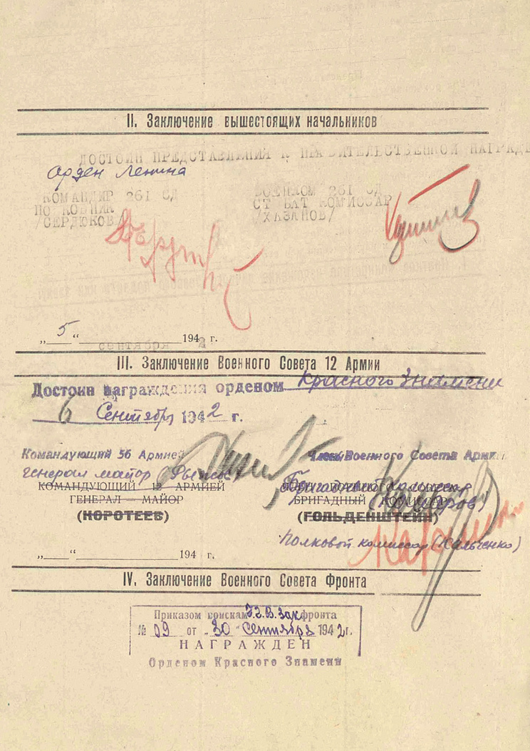
Наградной лист Кунцевич С. А.
Представлена к награждению орденом Ленина.
Награждена орденом Красного Знамени

Slide 16
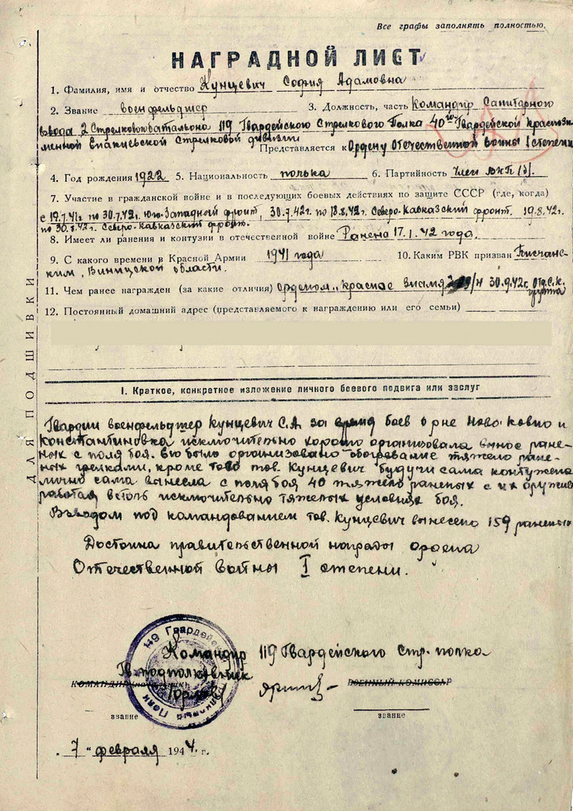
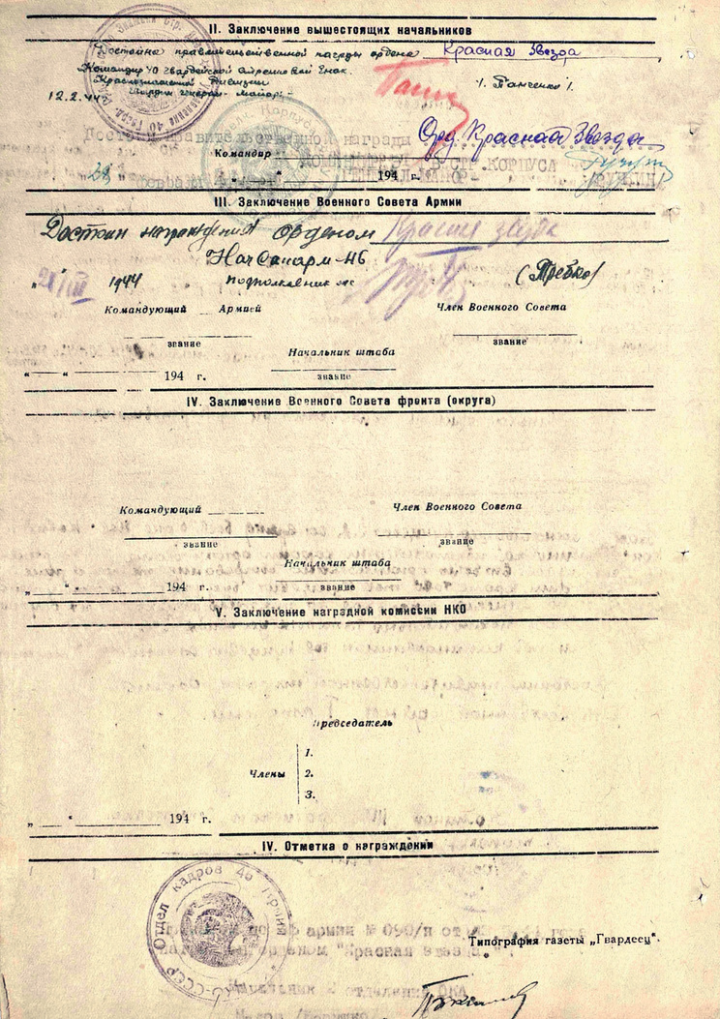
Наградной лист Кунцевич С. А.
Представлена к награждению орденом Отечественной войны I степени.
Награждена орденом Красной Звезды

Slide 17
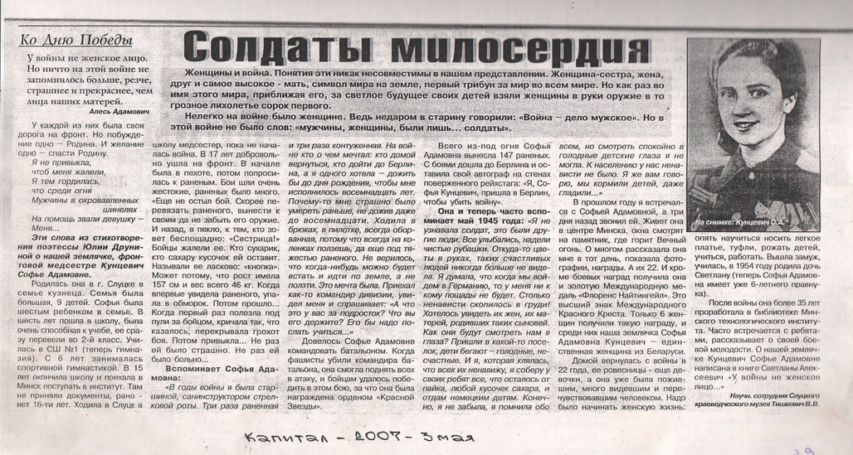
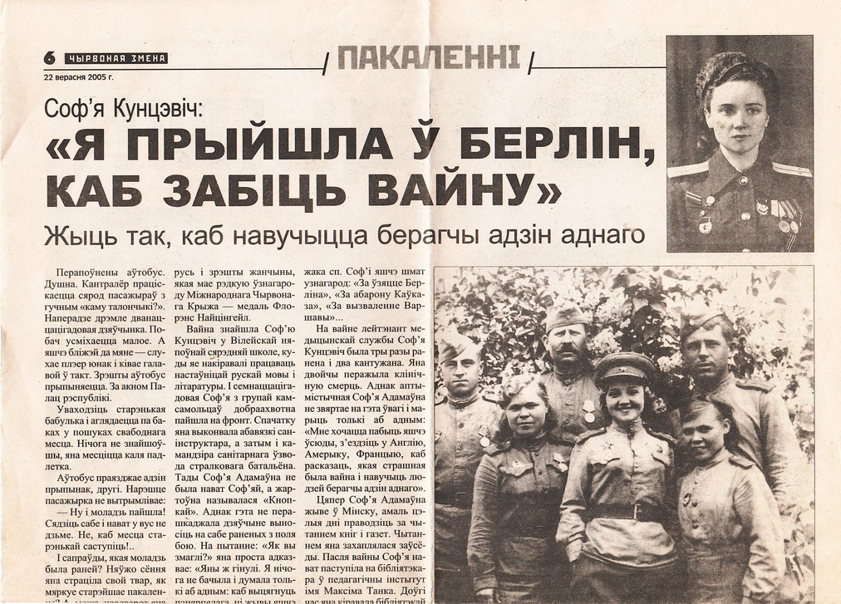
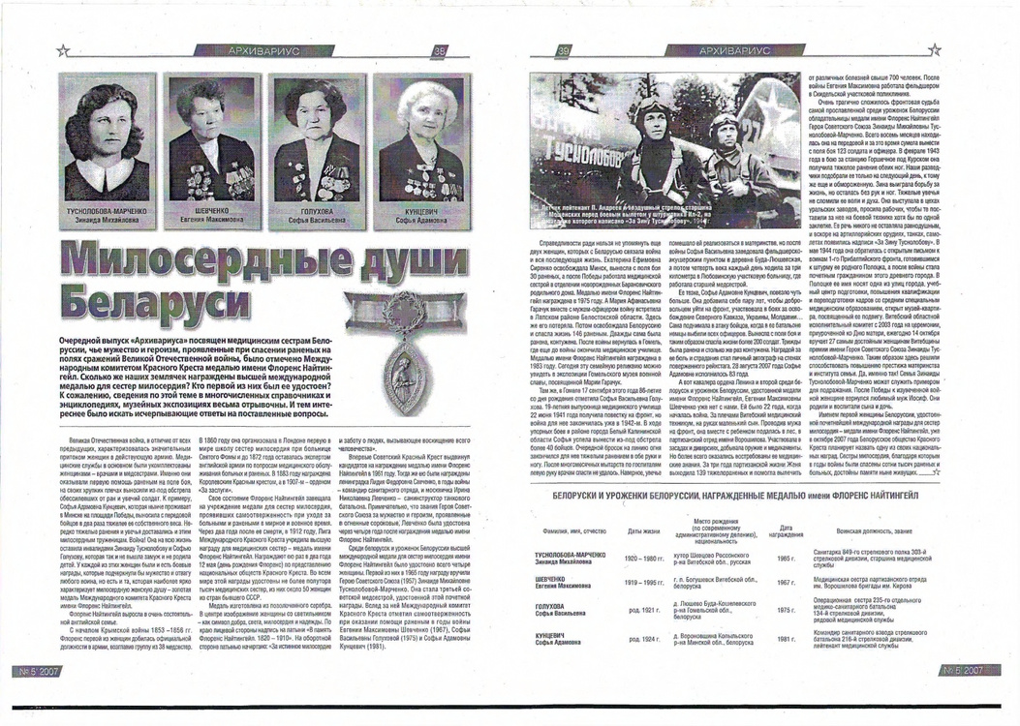
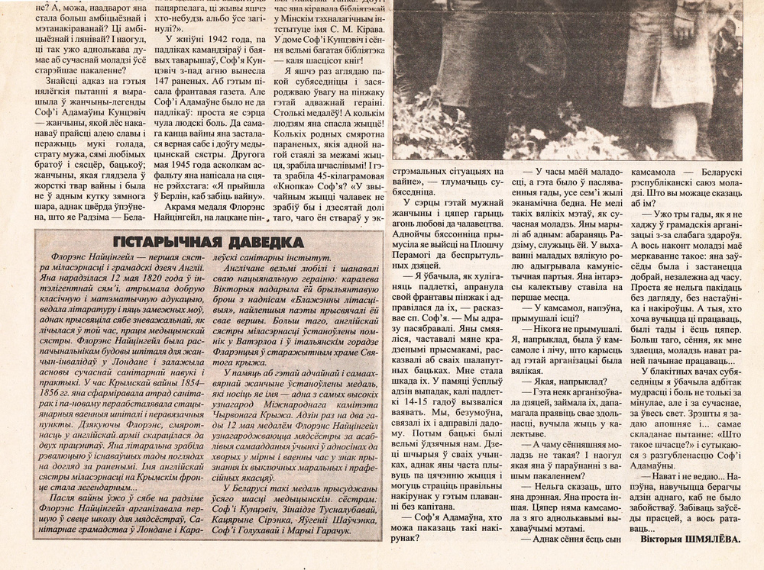
Пресса о Кунцевич С. А.

Slide 18
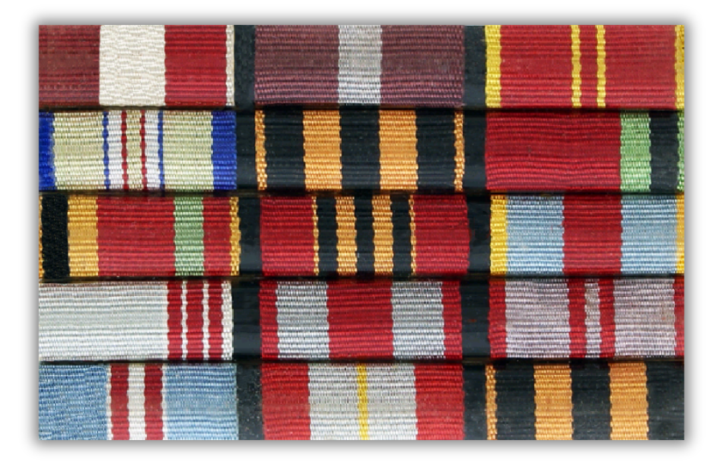
Орденские планки Софьи Адамовны Кунцевич
Первый ряд слева направо: орден Красного Знамени; орден Красной Звезды; юбилейная медаль
«За воинскую доблесть. В ознаменование 100-летия
со дня рождения Владимира Ильича Ленина».
Второй ряд слева направо: медаль «За оборону Кавказа»; медаль «За победу над Германией в Великой Отечественной войне 1941–1945 гг.»;
юбилейная медаль «20 лет Победы в ВОВ».
Третий ряд слева направо: юбилейная медаль «30 лет Победы в ВОВ»; медаль «За взятие Берлина»;
медаль «За освобождение Варшавы».
Четвёртый ряд слева направо: медаль «Ветеран труда»; юбилейная медаль «30 лет Советской Армии и Флота»; юбилейная медаль «40 лет Вооруженных Cил СССР».
Пятый ряд слева направо: юбилейная медаль
«50 лет Вооруженных Cил СССР»; юбилейная медаль
«60 лет Вооруженных Cил СССР»; медаль «За победу над Германией в Великой Отечественной войне 1941–1945 гг.» (возможно повторное награждение).
информация предоставлена
Белорусским государственным музеем истории
Великой Отечественной войны

Slide 19
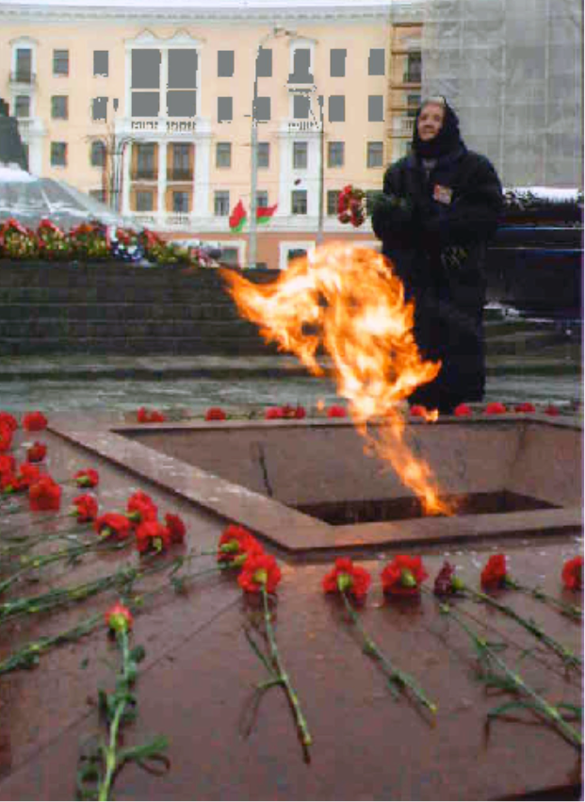
Софья Адамовна Кунцевич ушла
из жизни 9 мая 2012 года,
четырех месяцев не дожив
до восьмидесяти восьми лет,
но успев встретить свой шестьдесят седьмой День Победы.
Похоронена в деревне Петришки Минской области.

Slide 20
Библиография
  Малы, Я. Узнагароджана медалём Флорэнс Найцінгейл / Я. Малы // Памяць: Капыльскі раён: гісторыка-дакументальныя хронікі гарадоў і раёнаў Беларусі. — Мінск : Беларуская навука, 2001. — С. 276–277.
  Макаревич, Г. ...Пришла в Берлин убить войну / Г. Макаревич // Мінская праўда. — 2009. — 25 красавіка.
  Тишкевич, В. В. Солдаты милосердия / В. В. Тишкевич // Капитал. — 2007. — 3 мая. — С. 2.
  Милосердные души Беларуси // Армия : журнал Вооруженных Сил Республики Беларусь. — 2007. — № 5. — С. 38–39.
  Алексиевич, С. “София Адамовна Кунцевич, старшина, санинструктор стрелковой роты ...” / С. Алексиевич // У войны не женское лицо. — Москва : Советский писатель, 1988. — С. 141–143.
  Овсянникова, И. Д. Превосходные наблюдения и замечания Флоренс Найтингейл об особенностях многих больных и об отношении к этому сестер милосердия / И. Д. Овсянникова // Мир медцины. — 2015. — № 5. — С. 18–25.
  Кочемарова, А. В. Навечно в памяти...: творческая работа к 75-летию Великой Победы и 90-летию БГТУ / А. В. Кочемарова, С. Б. Знайдюк. — Минск : БГТУ, 2020. — 25 с.
  Друнина, Ю. Ты должна! : стихотворение / Ю. Друнина // Избранные произведения: в 2 т. Т.2 : Стихотворения. 1970–1980. Проза. 1966–1979 / Ю. Друнина. — М., 1981.
  Во имя жизни. Софья Адамовна Кунцевич (санинструктор стрелковой роты в годы Великой Отечественной войны) : информационно-библиографическое издание / Слуцкая районная центральная библиотека; сост. Р. В. Власова. — Слуцк, 2025. — 19 с.
Стихи Юлии Друниной читает Элина Быстрицкая.

